Slide 1
第11章 键盘和鼠标
教学建议，本章重点为:
行扫描法的原理；
行反转法的原理；
连锁法和巡回法解决重键问题的原理；
键盘扫描码和系统扫描码的含义；
扩展键盘的工作原理；
主机键盘接口的功能和构成；
09H和16H键盘中断处理程序的功能；
鼠标驱动程序的调用方法。

Slide 2
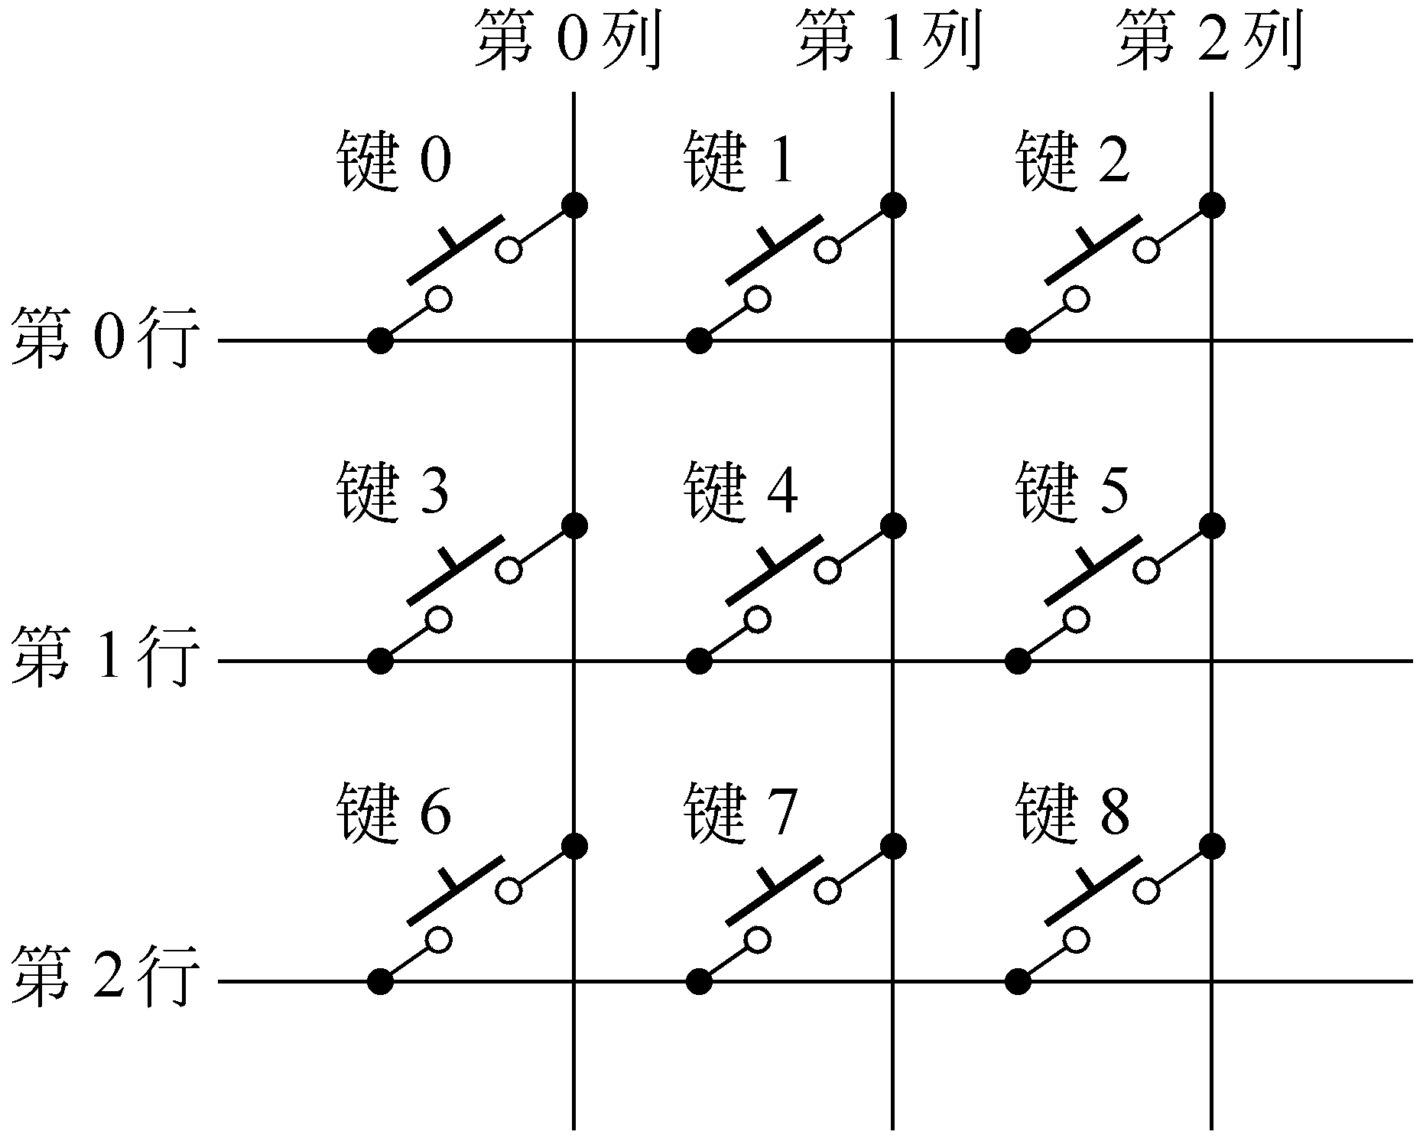
11.1 键盘的基本原理结构
图11.2 键盘的矩阵式结构

Slide 3
11.2 键的识别——行扫描法
第一步应该判断是否有键按下
第二步是判断哪一个键被按下

Slide 4
11.2 键的识别——行扫描法
判断是否有键按下程序如下：
  WAIT： MOV AL，00H
  MOV DX， OUTPORT ；往所有行线上输出低电平，OUTPORT为行线所连的输出端口
  OUT DX， AL
  MOV DX， INPORT
  IN AL， DX ； 读取列值
  AND AL， 0FFH
  CMP AL， 0FFH ；看是否有列线处于低电平
  JZ WAIT ；否则没有闭合键，循环等待
  DONE： CALL DELAY ；是，则延迟20ms去抖动
  …

Slide 5
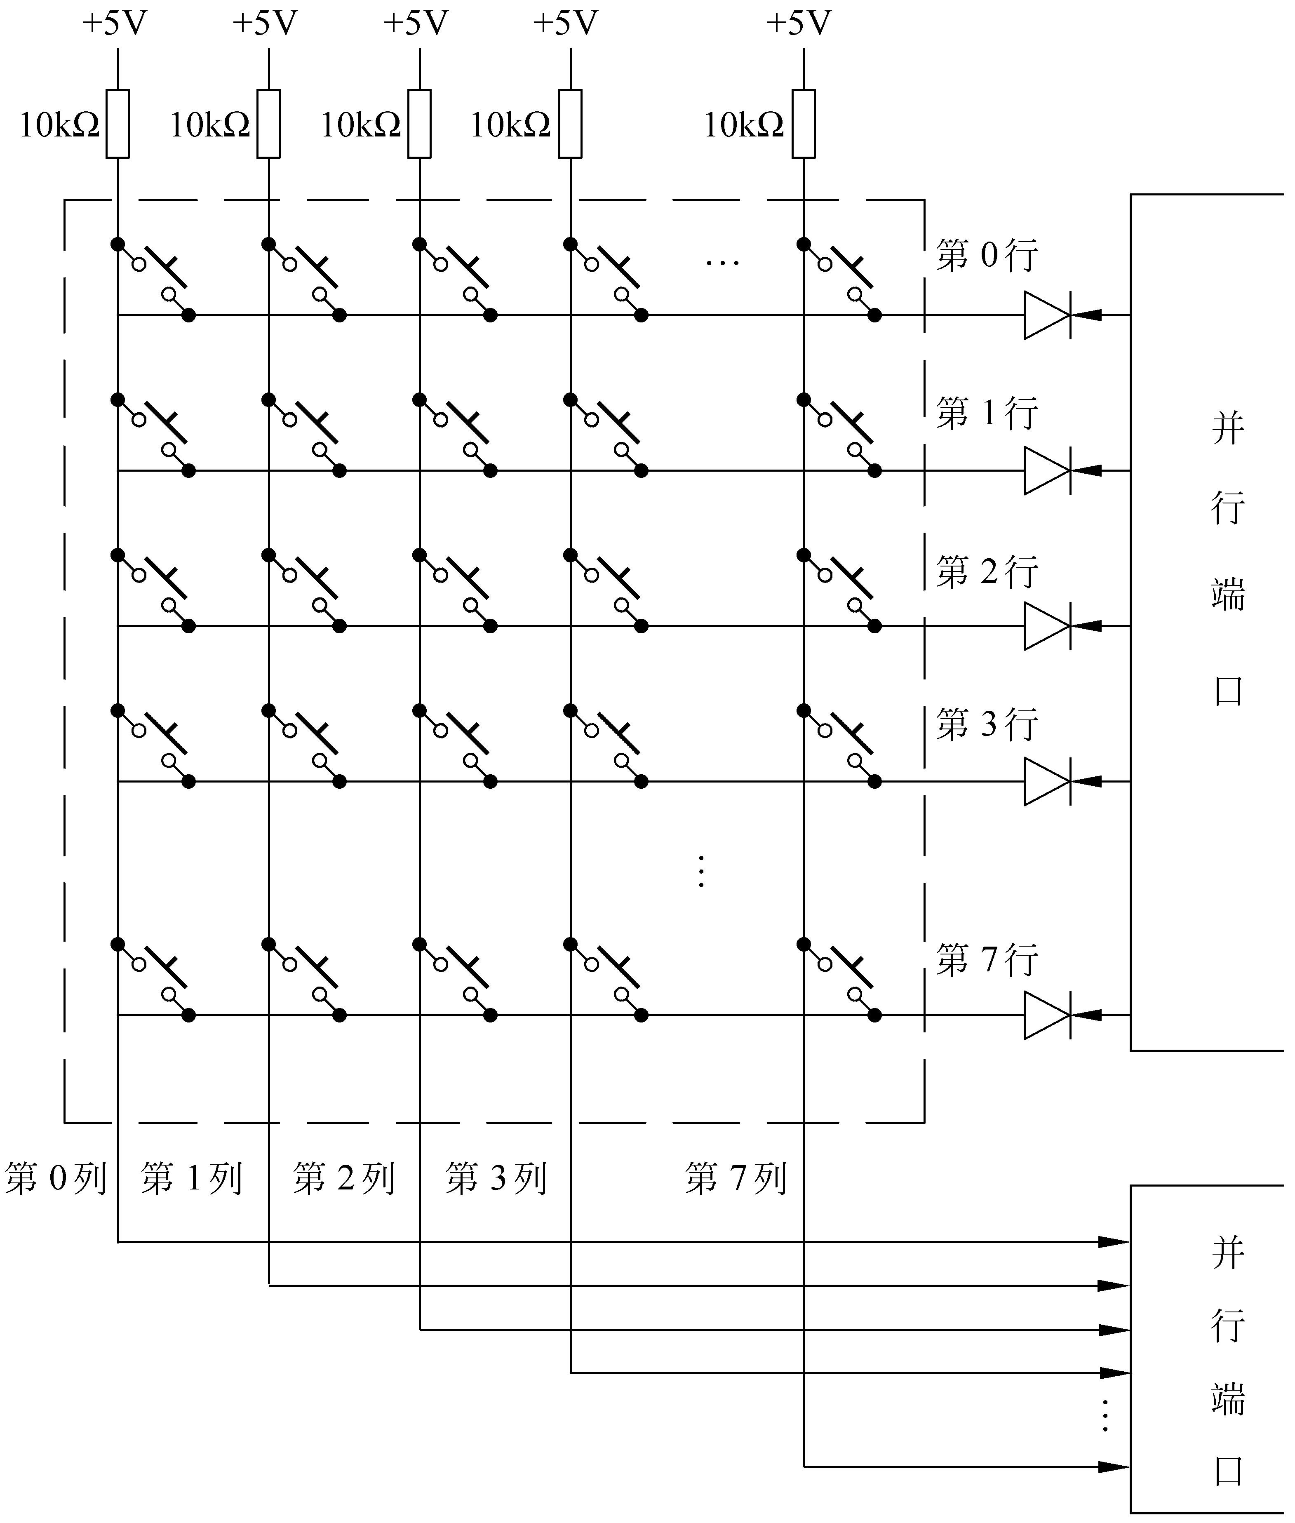
11.2 键的识别——行扫描法
行线与列线分别接到两个并行端口的示意图

Slide 6
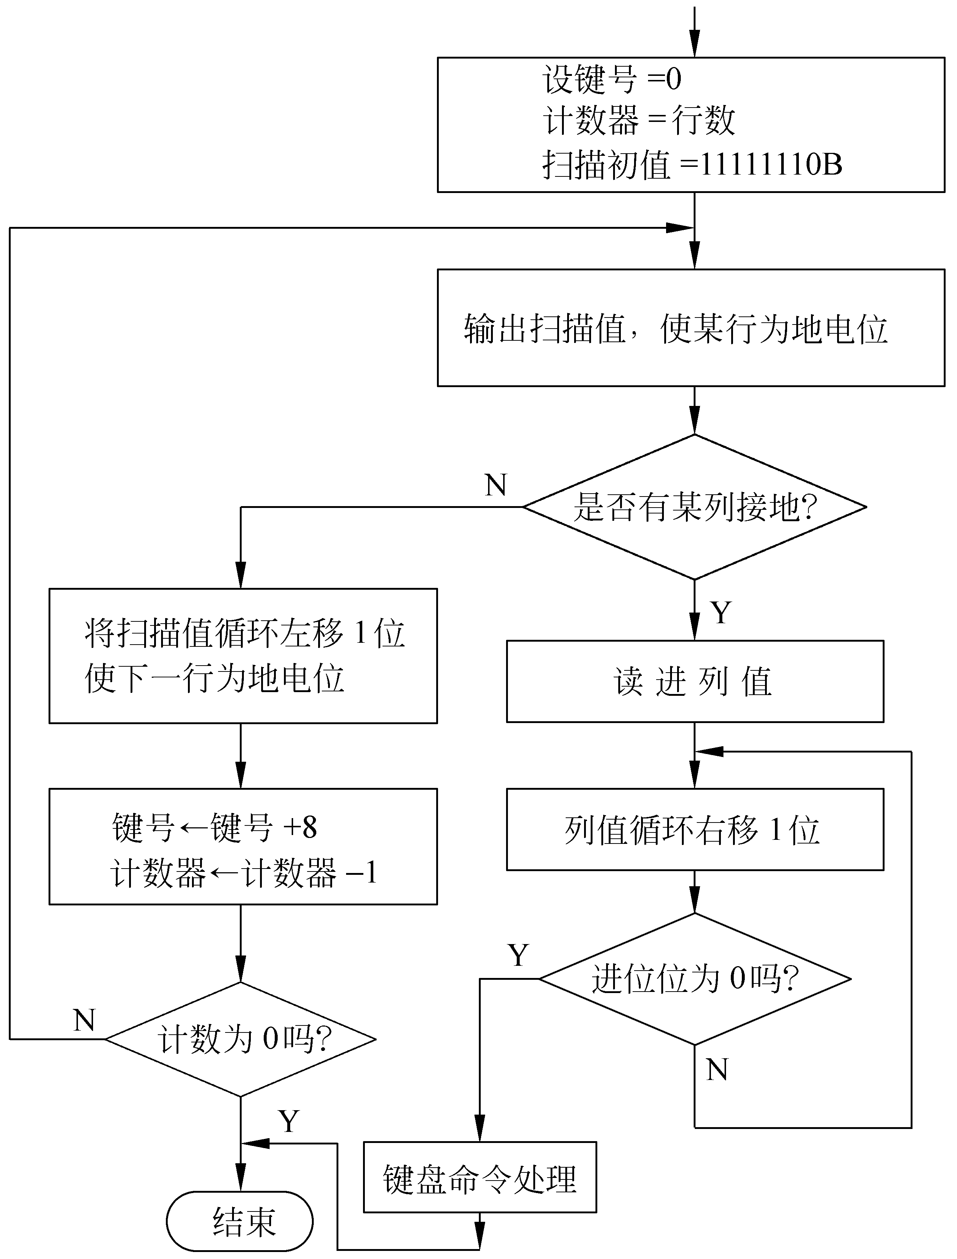
11.2 键的识别——行扫描法
扫描法判断闭合键的流程

Slide 7
11.2 键的识别——行扫描法
扫描法判断闭合键的程序：
  PROG： MOV BL,0 ；键号初值为0
  MOV CL, 0FEH ；送扫描初值
  MOV DL, 8 ；计数值为行数
  FROW： MOV AL, CL
  OUT ROWPORT, AL ；扫描一行
  ROL AL, 1
  MOV CL, AL ；修改扫描值
  IN AL, COLPORT
  CMP AL, 0FFH ；读进列值，并判别是否有哪条列线接地
  JNZ FCOL ；有列线接地，则转FCOL
  MOV AL, BL
  ADD AL, 8 ；如没有列线接地，则使键号=键号+列数/行
  MOV BL， AL
  DEC DL ；是否各行都扫完
  JNZ FROW ；未扫完，则扫下一行
  JMP DONE ；已扫完，则转DONE
  FCOL： RCR AL，1
  JNC PROCE ；如此列接地，则转PROCE
  INC BL
  JMP FCOL ；如未找到接地的列线，则转FCOL继续寻找
  PROCE：
  ；键命令处理程序
  DONE：
  ；后续处理程序

Slide 8
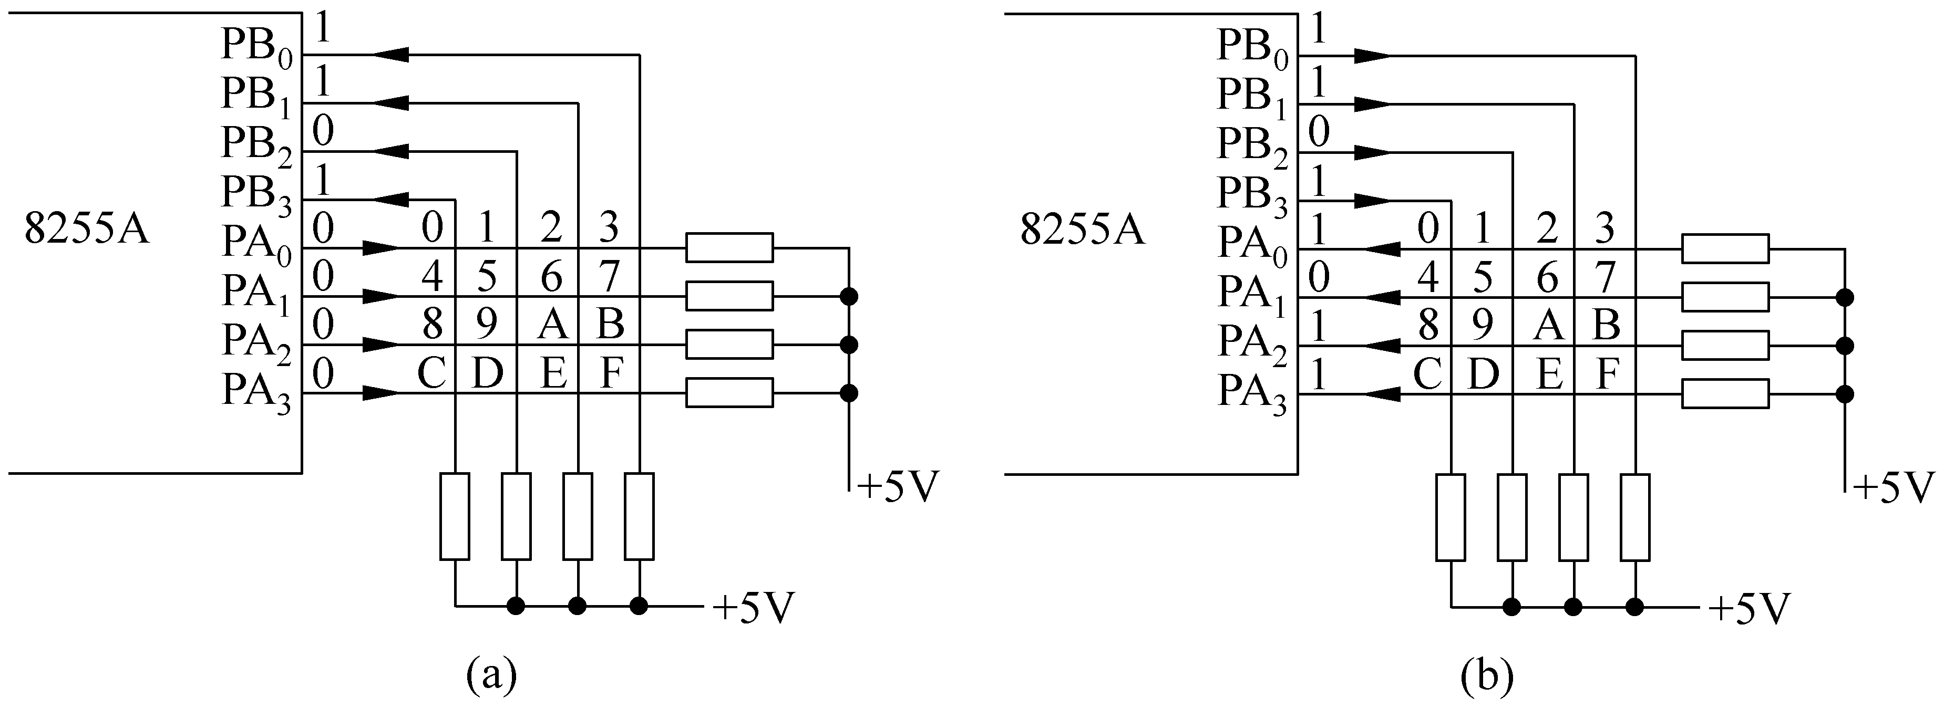
11.3 键的识别——行反转法
图11.5 行反转法的工作示意图
(a)行线输出，列线输入； (b) 列线输出，行线输入

Slide 9
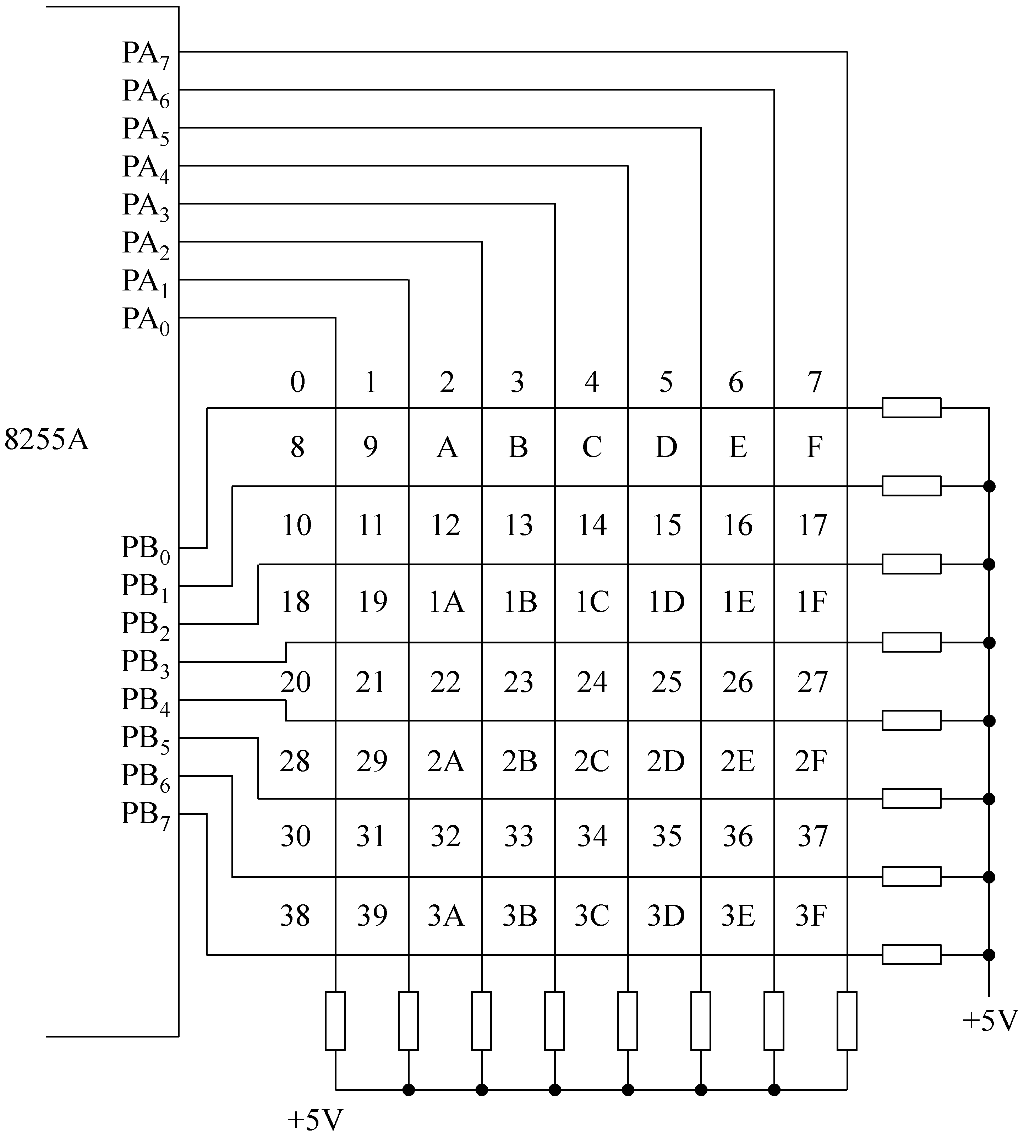
11.3 键的识别——行反转法
行反转法的键盘连接

Slide 10
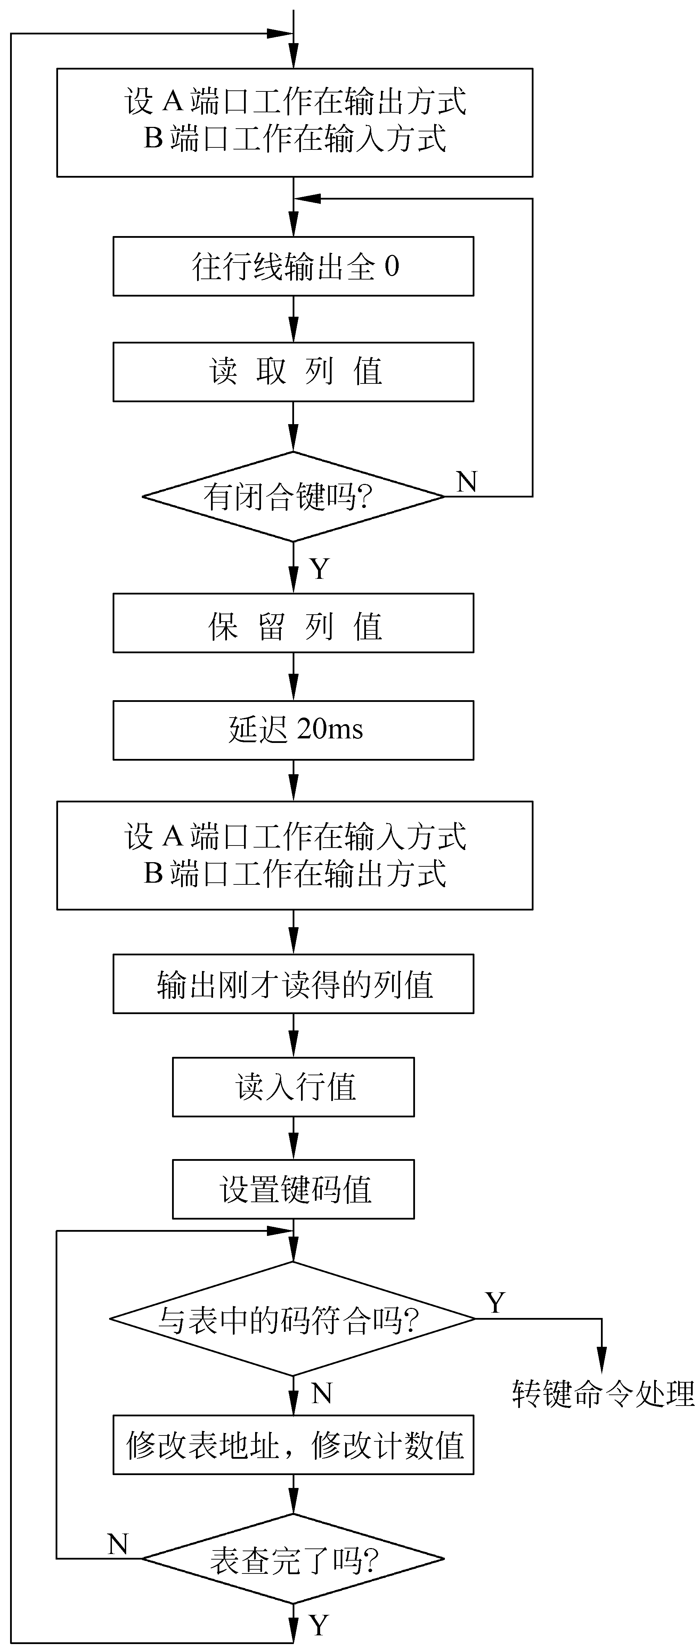
11.3 键的识别——行反转法
行反转法判别闭合键的程序流程

Slide 11
  ST： MOV AL，82H
  OUT PORT1， AL ； PORT1是8255A的控制口地址，设控制字，A口为输出，B为输入
  WAIT1： MOV AL，0
  OUT PORTA， AL ；往端口A输出全0
  IN AL， PORTB ；输入列值
  AND AL， 0FFH
  CMP AL， 0FFH ；看是否有键闭合
  JZ WAIT1 ；如无闭合键，则等待
  PUSH AX
  PUSH AX ；保留列值
  CALL DELAY ；延迟20ms
  MOV AL， 90H
  OUT PORT1， AL ；将8255A的A口设置为输入，B口设置为输出
  POP AX
  OUT PORTB，A L ；将读得的列值输出到端口B
  IN AL， PORTA ；读进行值
  POP BX
  MOV AH， BL ；使AH中为列值，而AL中为行值
  MOV SI， TABLE+3FH ；取键码表末地址
  MOV CX， 40H ；CX作为键计数器
  LOOP1： CMP AX，〔SI+0〕；行值列值与键码表比较
  JZ KEYPRO ；如相等，则转键命令处理
  DEC SI
  DEC SI ；修改表指针和键计数器
  DEC CX
  JNZ LOOP1 ；未比较完，则再比
  JMP ST ；如已比较完，但没有在键码表中找到相同码，则重新开始找
  KEYPRO： …
  ；键命令处理
  TABLE： DW 0FEFEH ；键码表开始，K0键
  DW 0FEFDH ；K1键
  DW 0FEFBH ；K2键
  DW 0FEF7H ；K3键

Slide 12
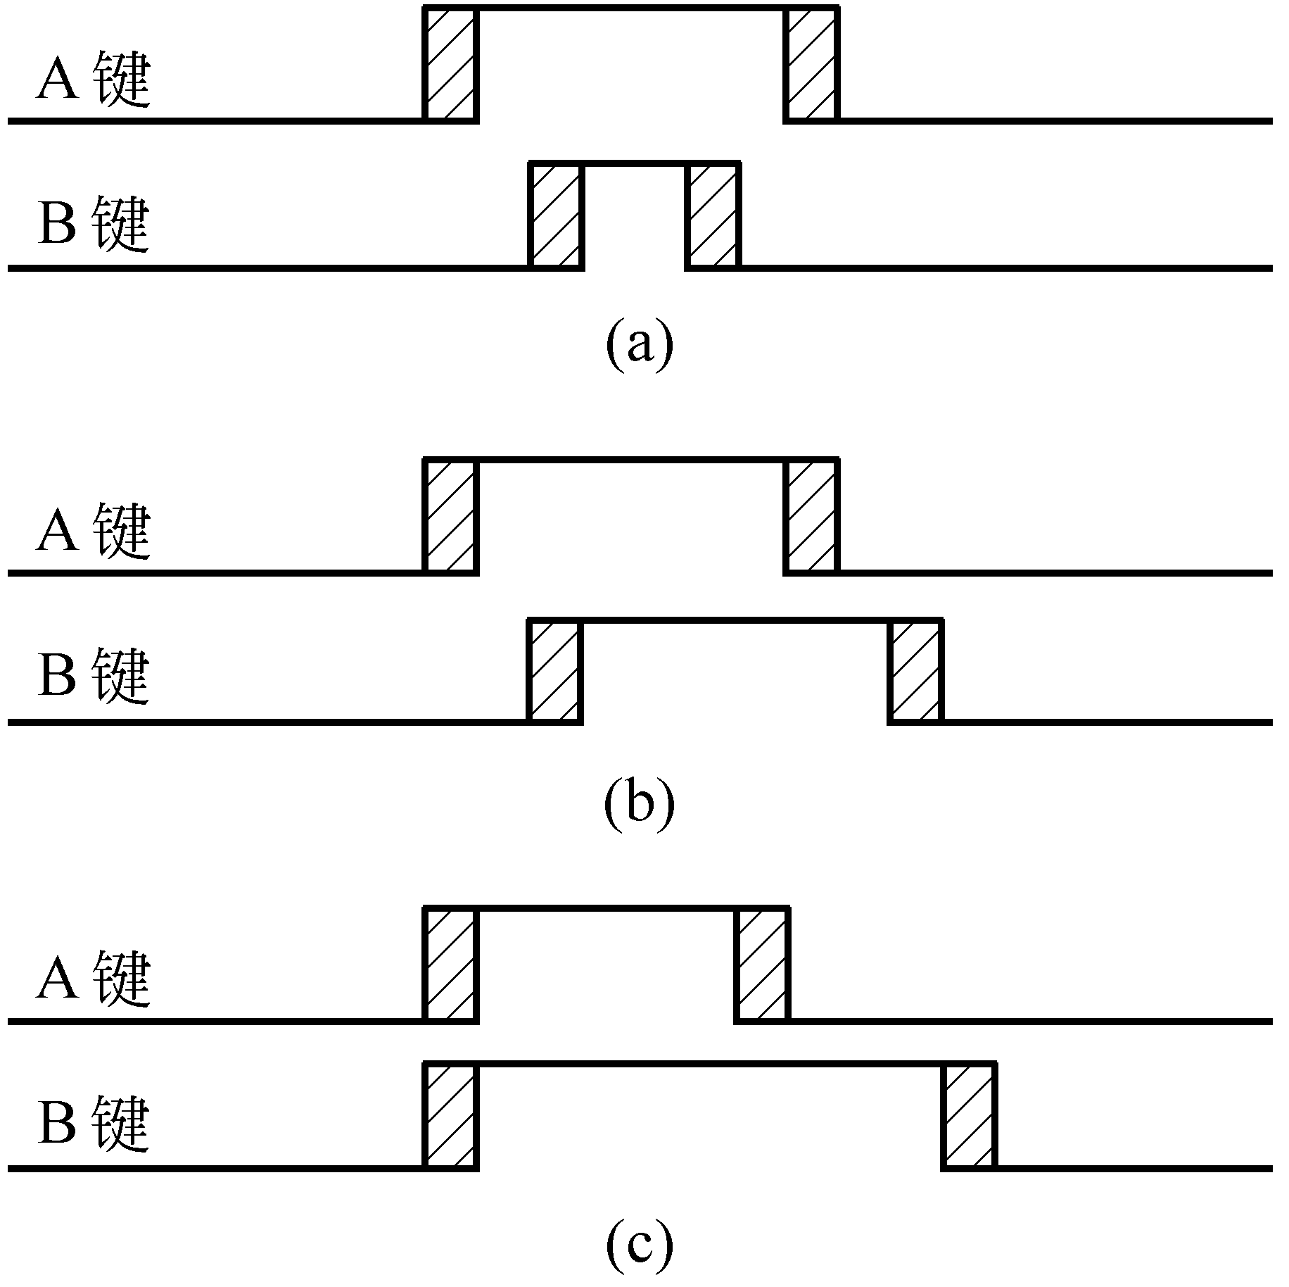
11.4 抖动和重键问题的解决
A键先按后放，B键后按先放，图(a)
A键先按先放，B键后按后放，图(b)
A、B键同时按下，但A键先放，图(c)

Slide 13
11.4 抖动和重键问题的解决
重键问题的采用两种方法
  连锁法
  巡回法

Slide 14
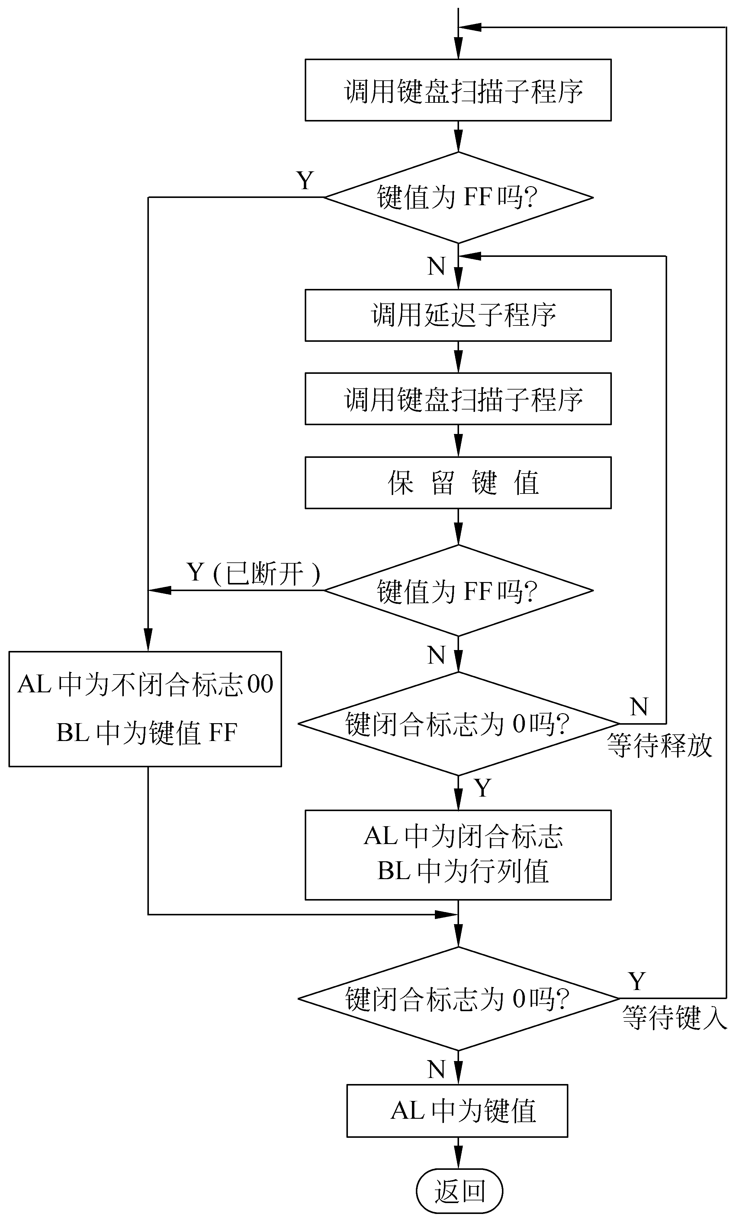
11.4 抖动和重键问题的解决
连锁法
图11.9 连锁法程序流程图

Slide 15
连锁法程序清单
KEYNOW：CALL KEY ；进行键盘扫描，AL中为键值，[]如键值为FFH，表示无闭合键
INC AL
JZ NOKEY ；如键值为FFH，则转NOKEY
L1： CALL DELAY ；进行延迟
CALL KEY ；进行键盘扫描
MOV BL， AL ；保存键行列值
INC AL
JZ NOKEY ；判是否有键闭合，如无，则转NOKEY
MOV AL， 〔FLAG〕
AND AL， 0FFH ；测键闭合标志是否为0
JNZ L1 ；如不为0，则循环等待释放
DEC AL
JMP QUIT ；如为0，则标志改为FF，并转QUIT
NOKEY： MOV BL，0FFH ；键值为FF，表示无闭合键
QUIT： MOV [FLAG]，A ；设键标志
CMP AL，00H ；测试键标志
JZ KEYNOW ；如键标志为0，则等待输入
MOV AL，BL ；AL中为键值
RET ；退出程序

Slide 16
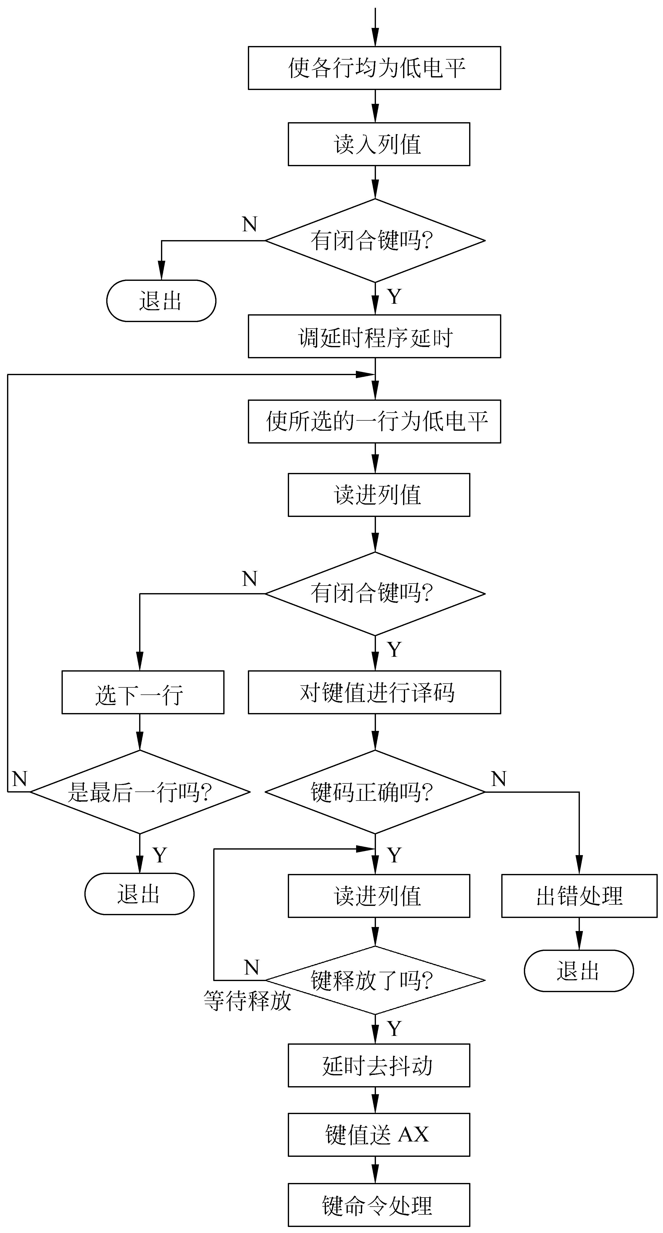
11.4 抖动和重键问题的解决
巡回法
图11.10 巡回法的流程图

Slide 17
巡回法程序清单
START： MOV AL,3FH
MOV DX，RPORT ；使所有行为低电平，因反相接键盘，故CPU输出高电平
OUT DX，AL
MOV DX，LPORT
IN AL，DX ；读取列值
AND AL，1FH
CMP AL，1FH ；判别是否有键闭合
JZ QUIT ；无闭合键，则退出
CALL DELAY ；有闭合键，则延迟一段时间
MOV AL,01H ；使第一行为低电平
KEY： MOV DX，RPORT
OUT DX，AL ；使所选的一行为低电平
PUSH AX ；保存行值
MOV DX，LPORT
IN AL，DX ；读取列值
AND AL，1FH
CMP AL，1FH ；所选行上有键闭合吗?
JNZ YE ；有闭合键，则转译码程序
POP AX ；恢复行值
SHL AL，1 ；选择下一行
MOV BL，40H
CMP AL，BL ；是最后一行吗?
JNZ KEY ；不是最后一行，则继续
JMP QUIT ；是最后一行，则退出
YE： ；键译码程序，如键值不符合表中代码，则转出错处理
PUSH AX ；AX中为键值
KEY1： MOV DX，LPORT
IN AL，DX ；读进列值
AND AL，1FH
CMP AL，1FH ；测试是否键已释放
JNZ KEY1 ；如未释放，则等待
CALL DELAY ；如测得键已释放，则再去抖动
POP AX ；AX中为键值
… ；键命令处理
QUIT: RET ；返回

Slide 18
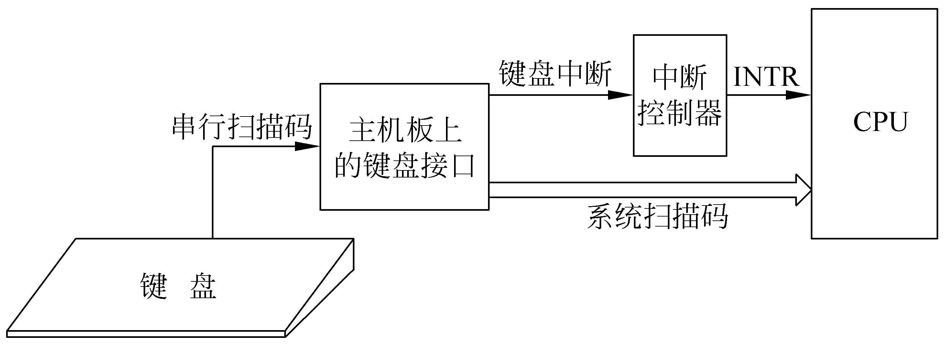
11.5 微型机的键盘子系统
图11.11 键盘子系统的示意图

Slide 19
11.5.1 扩展键盘和键盘控制器
扩展键盘
键盘扫描码
系统扫描码

Slide 20
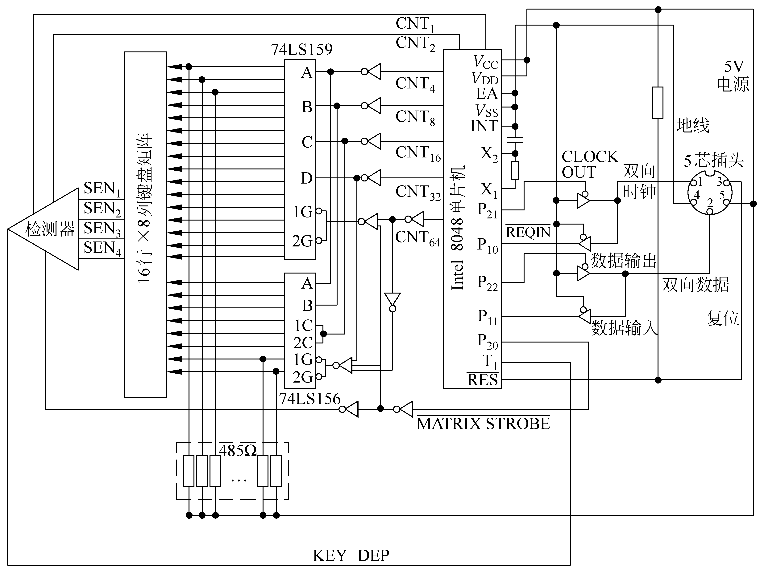
11.5.1 扩展键盘和键盘控制器
扩展键盘的工作原理和连接信号
图11.12 16行×8列的键盘扫描电路

Slide 21
11.5.2 主机的键盘接口电路
主机键盘接口的功能
  接收键盘送来的串行扫描码。
  将串行扫描码转换为并行扫描码，再转换为系统扫描码。
  向CPU发中断请求，以便主机读取系统扫描码并作相应处理。
  将CPU发出的键盘自检命令或复位命令传输到键盘，以判断键盘工作的正确性或使键盘复位。

Slide 22
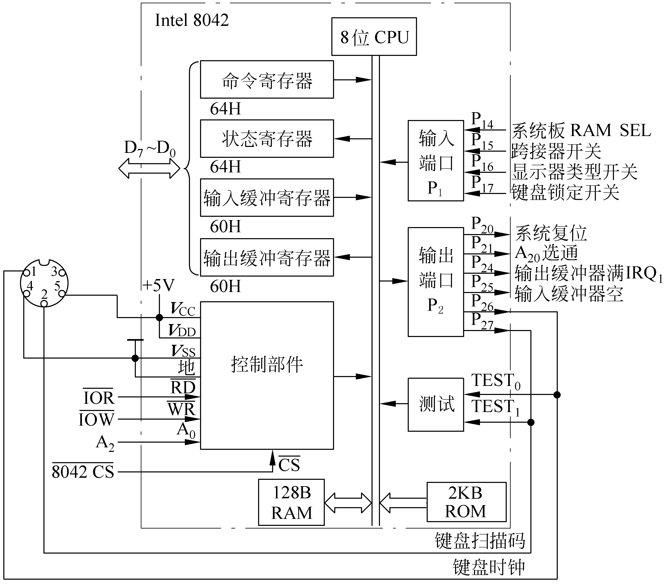
11.5.2主机的键盘接口电路
主机键盘接口的构成
图11.13 主机的键盘接口(点划线框内为Intel 8042)

Slide 23
11.6 键盘中断处理程序
两个中断处理程序
  09H中断
  16H中断

Slide 24
11.6.1 09H键盘中断处理程序
对特殊键设置标志位
对第一类ASCII码键，先将系统扫描码转换为ASCII码，在存入键盘缓冲区时，低位字节为ASCII码，高位字节为系统扫描码
对第二类ASCII码键，直接将数字作为ASCII码，在存入键盘缓冲区时，低位字节为ASCII码，高位字节为0
对于不能用ASCII码表示的组合键和功能键，用0作为低位字节，扩展码作为高位字节存入键盘缓冲区
对于特殊命令键不形成代码，而直接完成相应操作

Slide 25
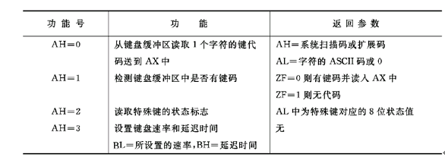
11.6.2 16H键盘中断处理程序

Slide 26
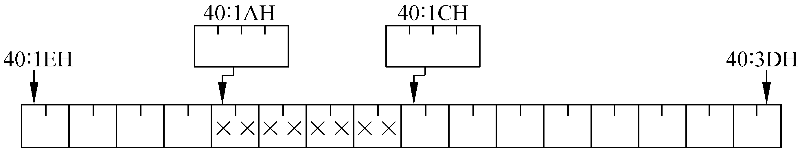
11.7 键盘缓冲区
图11.14 32字节的键盘缓冲区及指针

Slide 27
11.8.1 鼠标的工作原理
按鼠标键分类
  双键式
  三键式
按照工作原理
  机械式
  光电式
  光机式

Slide 28
11.8.1 鼠标的工作原理
鼠标与主机的连接方式有三种：
  用RS－232－C串行接口
  用USB接口
  用PS/2接口

Slide 29

11.8.1 鼠标的工作原理
鼠标的性能指标和数据格式
图11.15 鼠标3字节数据组的格式

Slide 30
11.8.2 鼠标的驱动程序及其功能调用
例1 AX＝00，鼠标检测和初始化
如下指令
MOV AX，00
INT 33H

Slide 31
11.8.2 鼠标的驱动程序及其功能调用
例2 AX＝04，设置鼠标光标位置
入口参数：CX＝水平位置，DX＝垂直位置
  MOV AX，04 ；设置光标位置
  MOV CX，20×8 ；水平位置，由文本方式的字符换算为图形方式的像素
  MOV DX，10×8 ；垂直位置，由字符换算为像素
  INT 33H

Slide 32
11.8.2 鼠标的驱动程序及其功能调用
例2 AX＝0FH 设置鼠标的位移像素比
MOV AX，0FH
MOV CX，4 ；水平为4米基/像素
MOV DX，8 ；垂直为8米基/像素
INT 33H

